Slide 1
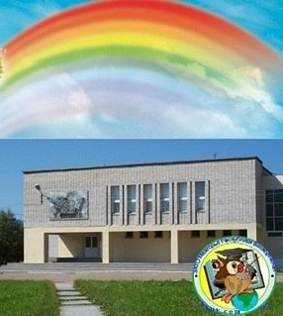

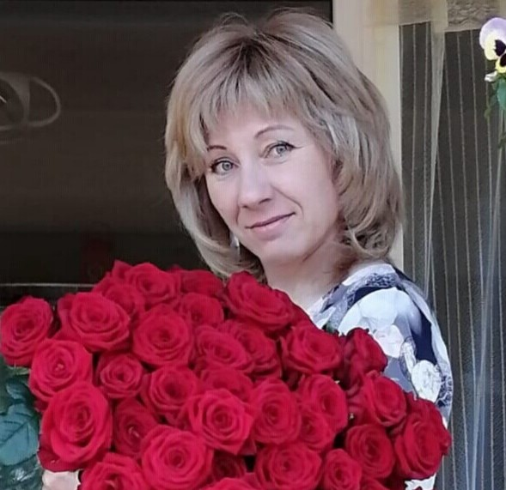
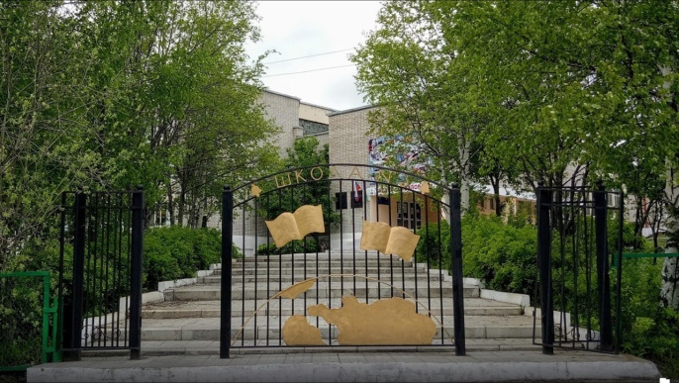
Муниципальное автономное образовательное учреждение «Средняя общеобразовательная школа № 3»
Устинова
Наталья Михайловна Учитель начальных классов

Slide 2
Уровень образования, стаж
Устинова Наталья Михайловна
Высшее
Наименование оконченного учебного заведения
Шадринский государственный
педагогический институт
Специальность
Преподавание в начальных классах общеобразовательной школы
Педагогический
Стаж
25 лет
Учитель
высшей категории

Slide 3
Педагогическое кредо
Устинова Наталья Михайловна
Любовь к детям – это не просто слова,
это терпение, поддержка и уважение.

Slide 4
О себе
Устинова Наталья Михайловна
Чтобы быть учителем, нужно постоянно самосовершенствоваться. Я учусь всему и всегда. Учусь сама – и учу учиться детей.
Я верю – каждый человек талантлив. Моя задача: разглядеть, не пропустить в ребёнке всё лучшее, что в нём есть, дать импульс к развитию.
Гуманная педагогика Амонашвили близка моему сердцу. Он призывает безгранично верить в ребёнка. «Ты сможешь! У тебя всё получится!»

Slide 5
Из опыта работы
Устинова Наталья Михайловна
В моей работе меня привлекает то, что я сразу вижу результаты своего труда. Говорю доброе слово – и вижу свет в детских глазах.
Главная награда для учителя – успехи его учеников. Нахожу новые приёмы работы, совершенствую методику, и как результат – успешно выполненные контрольные, победы в предметных олимпиадах, в творческих конкурсах.
Веду здоровый образ жизни, занимаюсь спортом и использую здоровьесберегающие технологии в работе со своими учениками.

